Slide 1

ESTADÍSTICA GENERAL
CAPÍTULO 3: MEDIDAS ESTADÍSTICAS

Slide 2
Objetivos del capítulo
Reconocer las características básicas de una distribución de datos a través de las principales medidas de tendencia central, de posición y variabilidad

Slide 3
Medidas estadísticas
Medidas de tendencia central
Medidas de posición
Medidas de variabilidad
Medidas de asimetría

Slide 4
Medidas de tendencia central
Media
Mediana
Moda

Slide 5
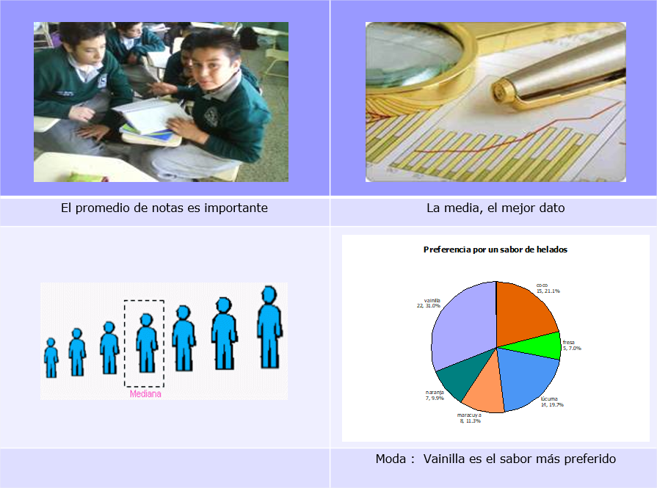
Medidas de tendencia central

Slide 6
Media aritmética simple
La media aritmética de un conjunto de observaciones es igual a la suma de sus valores dividido entre el número de observaciones
Media Poblacional
Media Muestral

Slide 7
Ejemplo 1
Suponga que se tiene los datos de las ventas semanales (en dólares) de una muestra de 8 vendedores. Calcule la venta promedio semanal.
150 | 120 | 300 | 280
350 | 250 | 160 | 280
Ejemplo 1 – Página 39 de la Guía de Estadística General

Slide 8
Ejercicio 1
Los siguientes datos corresponden a una muestra de 12 apicultores sobre su producción de miel anual (Kgrs.) por colmena. Halle e interprete la media
250.5 | 320 | 345.5 | 260.4 | 358.2 | 268.5
380.1 | 410.2 | 430.4 | 480.3 | 410.3 | 420.1
Ejercicio 1 – Página 40 de la Guía de Estadística General

Slide 9
Propiedades de la media aritmética
Está afectada por valores extremos (altos o pequeños).
Localiza la parte central de un conjunto de observaciones.
Para un conjunto de observaciones la media es única.
Si la media sustituye a cada observación, la suma total no cambia.

Slide 10
Propiedades de la media aritmética
La suma de las desviaciones de las observaciones con respecto al promedio es igual a cero
La suma de los cuadrados de las desviaciones de las observaciones con respecto a la media es mínima.

Slide 11
Media aritmética ponderada
La media ponderada se usa en aquellos casos donde las observaciones tienen diferente importancia dentro de una población o muestra.

Slide 12
Ejemplo 2
Un empresario que vende ropa para caballeros, posee dos tiendas, administradas por Gerentes contratados, los ternos vendidos por estas tiendas son comprados a un proveedor a un costo de 150 nuevos soles.
La tienda A vendió 95 ternos al precio original de 400 nuevos soles, luego de esto en una oferta vendió 126 ternos a 280 nuevos soles y por cierre de temporada vendió los 79 ternos restantes a 200 nuevos soles.
La Tienda B, ha vendido el 30% de sus ternos a 400 nuevos soles, el 40% a 300 nuevos soles y el resto al precio de costo.
Ejemplo 3 – Página 41 de la Guía de Estadística General

Slide 13
Ejemplo 2
¿Cuál ha sido el precio promedio por terno vendido en la tienda A?
Considerando el precio promedio por terno vendido como indicador de buena administración, ¿Cuál de ellas ha sido mejor administrada?
Si la tienda B recibió el doble de cantidad de ternos para vender que la tienda A. ¿Cuál es el precio promedio por terno vendido considerando ambas tiendas?
Ejemplo 3 – Página 41 de la Guía de Estadística General

Slide 14
Ejercicio 2
En la siguiente tabla se presenta la distribución del número de parcelas que poseen para una muestra de 50 agricultores de la sierra central.
Halle e interprete el número promedio de parcelas que tienen por agricultor.
Número de parcelas | 1 | 2 | 4 | 5 | 6 | Total
Número de agricultores | 15 | 8 | 12 | 10 | 5 | 50
Ejercicio 2 – Página 42 de la Guía de Estadística General

Slide 15
Mediana
La mediana es el valor que ocupa la posición central de un conjunto de datos, previamente ordenados.
La mediana paramétrica se simboliza con Me y la mediana muestral con me

Slide 16
Ejemplo 3
Los siguientes datos corresponden a los pesos (en Kg.) de 10 personas elegidas al azar.
50, 77, 53, 76, 63, 64, 75, 54, 52, 80
2 3 4 5 6 7 8 9 10
50 52 53 54 63 64 75 76 77 80
me=(63+64)/2=63.5 Kg.
Ejemplo 3 – Página 41 de la Guía de Estadística General

Slide 17
Ejercicio 3
En un estudio del medio ambiente para evaluar la calidad de aire, se registró la cantidad de microgramos de partículas en suspensión por mt² de aire para muestras evaluadas en dos zonas.
Zona A | 38 | 32 | 45 | 30 | 24 | 45 | 42 | 18 | 28
Zona B | 25 | 28 | 25 | 32 | 26 | 35 | 54 | 38
Halle e interprete la cantidad mediana del número de microgramos de partículas en suspensión por mt² de aire para cada zona.
Ejercicio 4 – Página 43 de la Guía de Estadística General

Slide 18
Propiedades de la mediana
La mediana divide a las n observaciones previamente ordenadas, en dos partes iguales. El 50% con valores menores a la mediana y el otro 50% con valores mayores a la mediana.
La suma de las desviaciones absolutas de las observaciones con respecto a la mediana es un valor mínima.
No está influenciada por valores extremos.

Slide 19
Moda
La moda de un conjunto de datos es el valor o atributo que ocurre con mayor frecuencia.
La moda paramétrica se representa por Mo y la moda muestral por mo.
Ejemplo 3 – Página 41 de la Guía de Estadística General

Slide 20
Moda
La moda de un conjunto de datos es el valor o atributo que ocurre con mayor frecuencia.
La moda paramétrica se representa por Mo y la moda muestral por mo.
Ejemplo 3 – Página 41 de la Guía de Estadística General

Slide 21
Propiedades de la moda
Puede no existir o puede haber más de una moda en un conjunto de datos.
No es afectada por valores extremos.
Se aplica tanto para información cualitativa como cuantitativa.

Slide 22
Ejemplo 4
Se tiene longitudes (en cm.) de las truchas de tres muestras extraídas de una pozas de crianza
Muestra de la poza 1 |  |  | Muestra de la poza 2 |  |  | Muestra de la poza 3
4.0 | 4.3 | 4.6 | 4.0 | 4.1 | 4.4 | 4.0 | 4.1 | 4.3
4.1 | 4.4 | 4.7 | 4.1 | 4.2 | 4.5 | 4.1 | 4.2 | 4.3
4.2 | 4.5 | 4.8 | 4.1 | 4.3 | 4.6 | 4.1 | 4.3 | 4.5
No hay moda |  |  | mo= 4.1 |  |  | mo₁ = 4.1 mo₂ = 4.3

Slide 23
Ejercicio 4
Se tiene una muestra de los niveles de ozono alrededor de una ciudad (220 partes por billón). Halle e interprete la moda.
160 124 156 164 178 163 163 178 164 185 196 164 170 145 164
Ejercicio 5 – Página 44 de la Guía de Estadística General

Slide 24
Uso de las medidas de tendencia central
La media aritmética se usa:
Cuando no hay valores extremos
Cuando se tenga que calcular otras medidas estadísticas como la desviación estándar.
La mediana se usa:
Cuando se desea conocer el valor que ocupa la posición central.
Cuando hay valores extremos que afectan la media.
La moda se usa:
Cuando se desea conocer la observación más frecuente
Cuando se trabaja con variables cualitativas.

Slide 25
Propiedades de transformación
Si Y = a ±bX, entonces:

Slide 26
Ejercicio 5
La gerencia de marketing de una empresa ha decidido aumentar 10% los precios de los ternos en la sucursal Sur pero restando 90 nuevos soles, mientras que en la sucursal Norte disminuir en 4.5% los precios de los ternos y en la sucursal Centro aumentar 125 nuevos soles cada terno. A continuación se presenta las medidas estadísticas de los precios de las sucursales obtenidas con MINITAB.
Ejercicio 8 – Página 46 de la Guía de Estadística General

Slide 27
Ejercicio 5
N para
Variable N N* Media Mínimo Mediana Máximo Moda moda
Sucursal Sur 15 0 450,5 345,0 450,0 650,0 450 3
Sucursal Norte 15 0 582,3 320,0 580,0 910,0 600 2
Sucursal Centro15 0 500,3 310,0 550,0 810,0 550 3
Con los cambios sugeridos para cada sucursal halle los nuevos valores de la media mediana y moda
Ejercicio 8 – Página 46 de la Guía de Estadística General

Slide 28
Medidas de posición
Son indicadores que permiten dividir a un conjunto de datos previamente ordenados, en “p” partes, donde todas las partes poseen el mismo porcentaje de observaciones.
Ejemplo 3 – Página 41 de la Guía de Estadística General

Slide 29
Medidas de posición
DECILES, dividen el conjunto de datos en 10 partes iguales (10% cada una). Son representados también como:
D₁=P₁₀, D₂=P₂₀ ,…, D₉=P₉₀
CUARTILES, dividen el conjunto de datos en 4 partes iguales (25% cada una). Son representados también como:
Q₁=P₂₅, Q₂=P₅₀ y Q₃=P₇₅.
PERCENTILES, dividen el conjunto de datos en 100 partes iguales (1% cada una). Son representados también como P₁, P₂ , …, P₉₉.

Slide 30
Percentiles
El percentil P_{q} divide a un conjunto ordenado de observaciones en un q% menores que P_{q} y un (100 – q)% mayores que P_{q}. El percentil P_{q} es un valor expresado en las mismas unidades que la variable en estudio.
A todos los cuantiles también se les denomina percentiles P_{q}.
Observaciones
P₂₅ = percentil 25 = primer cuartil = Q₁
P₅₀ = percentil 50 = segundo cuartil = Q₂ = me
P₇₅ = percentil 75 = tercer cuartil = Q₃

Slide 31
Cálculo del percentil

Slide 32
Ejemplo 5
Se cuenta con los datos de los tiempos (en minutos) de tardanza de los trabajadores de una compañía de seguro. Halle e interprete el percentil 45.
15 | 12 | 18 | 22 | 24 | 10
9 | 13 | 25 | 18 | 6 | 14
Ejemplo 8 – Página 47 de la Guía de Estadística General

Slide 33
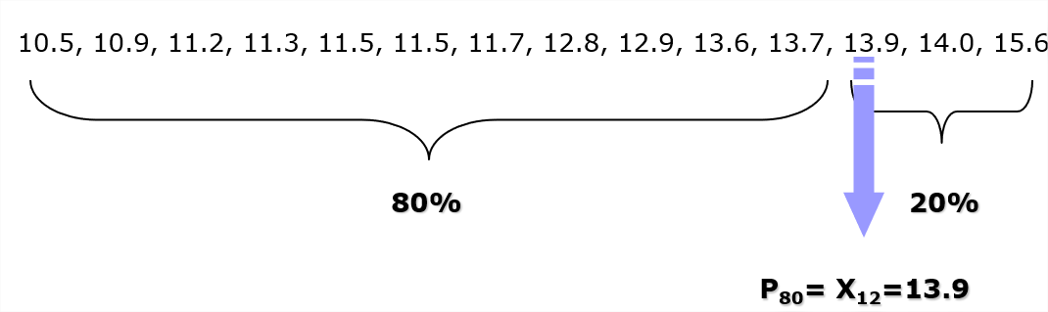
Ejemplo 6
Se tienen las notas de los promedios ponderados de los estudiantes graduados en el último ciclo. Halle el promedio ponderado mínimo para que un alumno sea considerado dentro del quinto superior.
Ejercicio 10 – Página 48 de la Guía de Estadística General

Slide 34
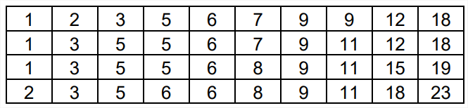
Ejercicio 6
Suponga que se quiere evaluar el número de insectos encontrados en 40 parcelas, en un cultivo de maíz. Los resultados fueron los siguientes
Ejercicio 9 – Página 48 de la Guía de Estadística General

Slide 35
Ejercicio 6
Halle e interprete el percentil 35
¿Cuál debe ser el valor mínimo de insectos para que una parcela sea considerada dentro del 18% de las parcelas con mayores números de insectos?
¿Cuál debe ser el valor máximo de insectos para que una parcela sea considerada dentro del 22% de las parcelas con menores números de insectos?
Ejercicio 9 – Página 48 de la Guía de Estadística General

Slide 36
Diagrama de Tallos y Hojas
Es un artificio que ofrece una representación parecida a un histograma.
La ventaja es que no sólo muestran las frecuencias sino que contienen los valores reales.
A diferencia de las tablas de frecuencias con este procedimiento los datos no se pierden (hay excepciones).

Slide 37
Construcción de un diagrama de Tallos y Hojas
Se ordenan los datos, en forma ascendente.
Se forman los Tallos.
Se forman las Hojas.
Luego, se forma la Profundidad.

Slide 38
Ejemplo 7
Los siguientes datos corresponden a la estatura (en cms.) de una muestra de 30 alumnos.
158, 159, 161, 161, 163, 163, 164, 166, 166, 167, 168, 168, 168, 169, 170, 170, 170, 171, 171, 171, 172, 173, 174, 174, 174, 174, 174, 177, 182, 191
Ejemplo 11 – Página 50 de la Guía de Estadística General

Slide 39
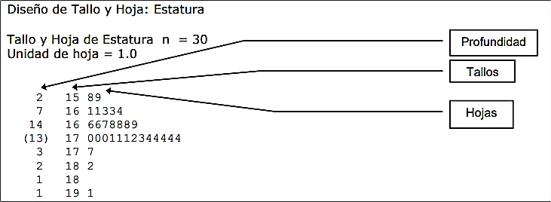
Ejemplo 7
Ejemplo 11 – Página 50 de la Guía de Estadística General

Slide 40
Ejercicio 7
Se tiene una muestra de pacientes sobre el tiempo (minutos) de concentración de un medicamento:
105, 126, 120, 119, 133, 145, 123, 108, 136, 156, 142, 130, 112, 123.
A continuación se presenta su respectivo diagrama de tallos y hojas.
Ejemplo 11 – Página 51 de la Guía de Estadística General

Slide 41
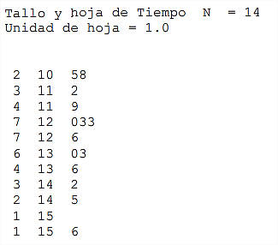
Ejercicio 7
Si se desconocen los datos originales, calcule la media, mediana, moda y P28 a partir del diagrama de tallos y hojas.
Ejemplo 11 – Página 51 de la Guía de Estadística General

Slide 42
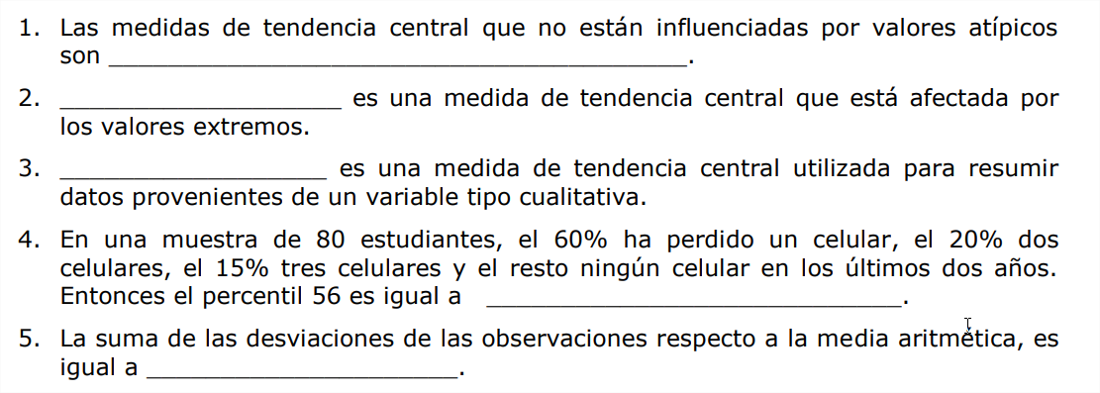
Autoevaluación

Slide 43
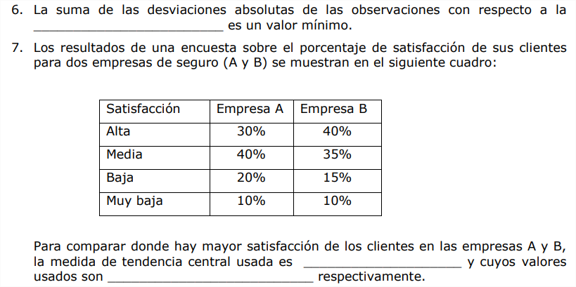
Autoevaluación

Slide 44
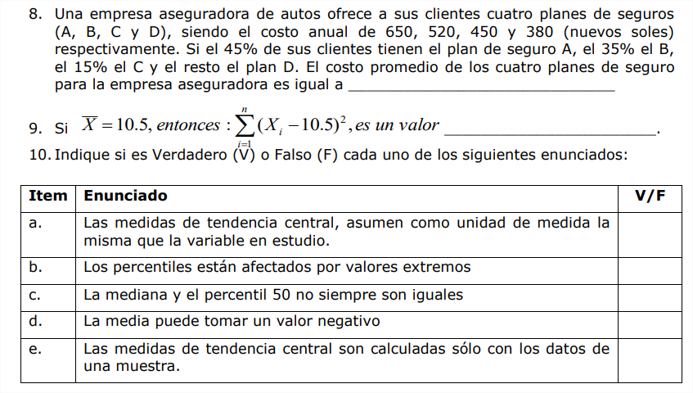
Autoevaluación

Slide 45
Autoevaluación

